Slide 1
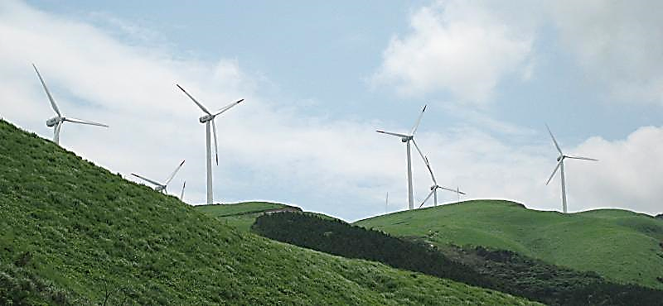

第44回 全国救護施設研究協議大会
【 テーマⅡ 】「地域共生社会に向けての救護施設の役割」
～アルコール専門病院や自助グループに繋げる～
SBIRTSの推進
熊本県 救護施設 真和館
発表者：指導員 高尾純子
Notes:
救護施設真和館は、阿蘇外輪山の 麓にある施設で、アルコール依存症の専門施設を目指しています。
そこで、その強みを生かした 公益的取り組みである、「SBIRTSの推進」について発表をさせていただきます。
なお、私、高尾純子は、救護施設 真和館の指導員で、アルコール依存症のピア職員として勤務しています。

Slide 2

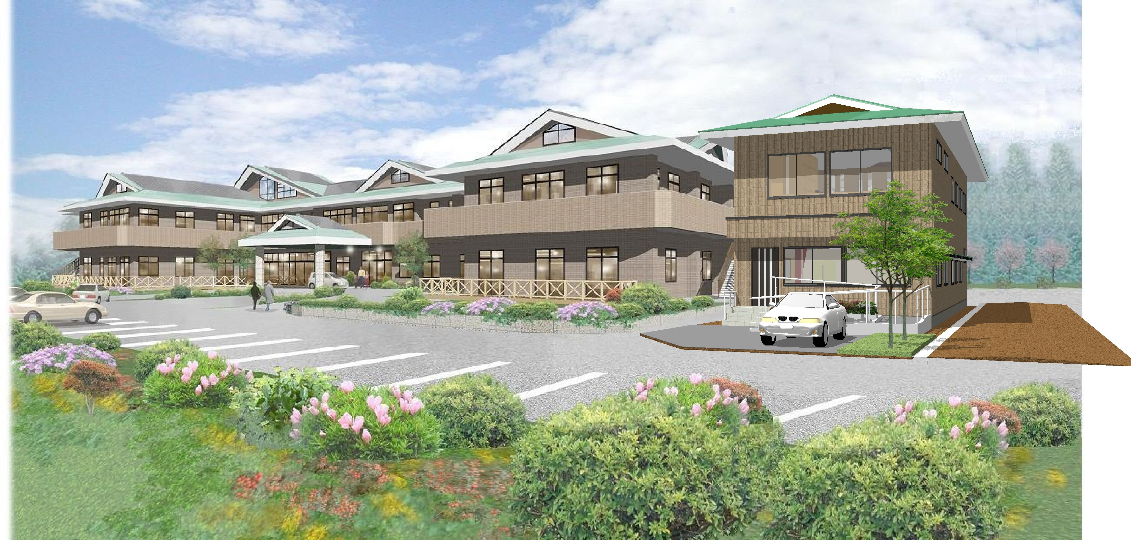
●開設当初（平成18年4月）、アルコール依存症の方が
半分近く入所されたことから、必然的にアルコール
依存症について、取り組むことになりました。
●現在、全入所者55名のうち、31名がアルコール依存
症者です。
Notes:
ところで、真和館がアルコール依存症に 強くなったのは、開設当初、アルコール依存症の方が 半分近く入所されたことから、必然的に アルコール依存症について 取り組むことになりました。
現在、全入所者55名の内、31名の方がアルコール依存症者です。

Slide 3
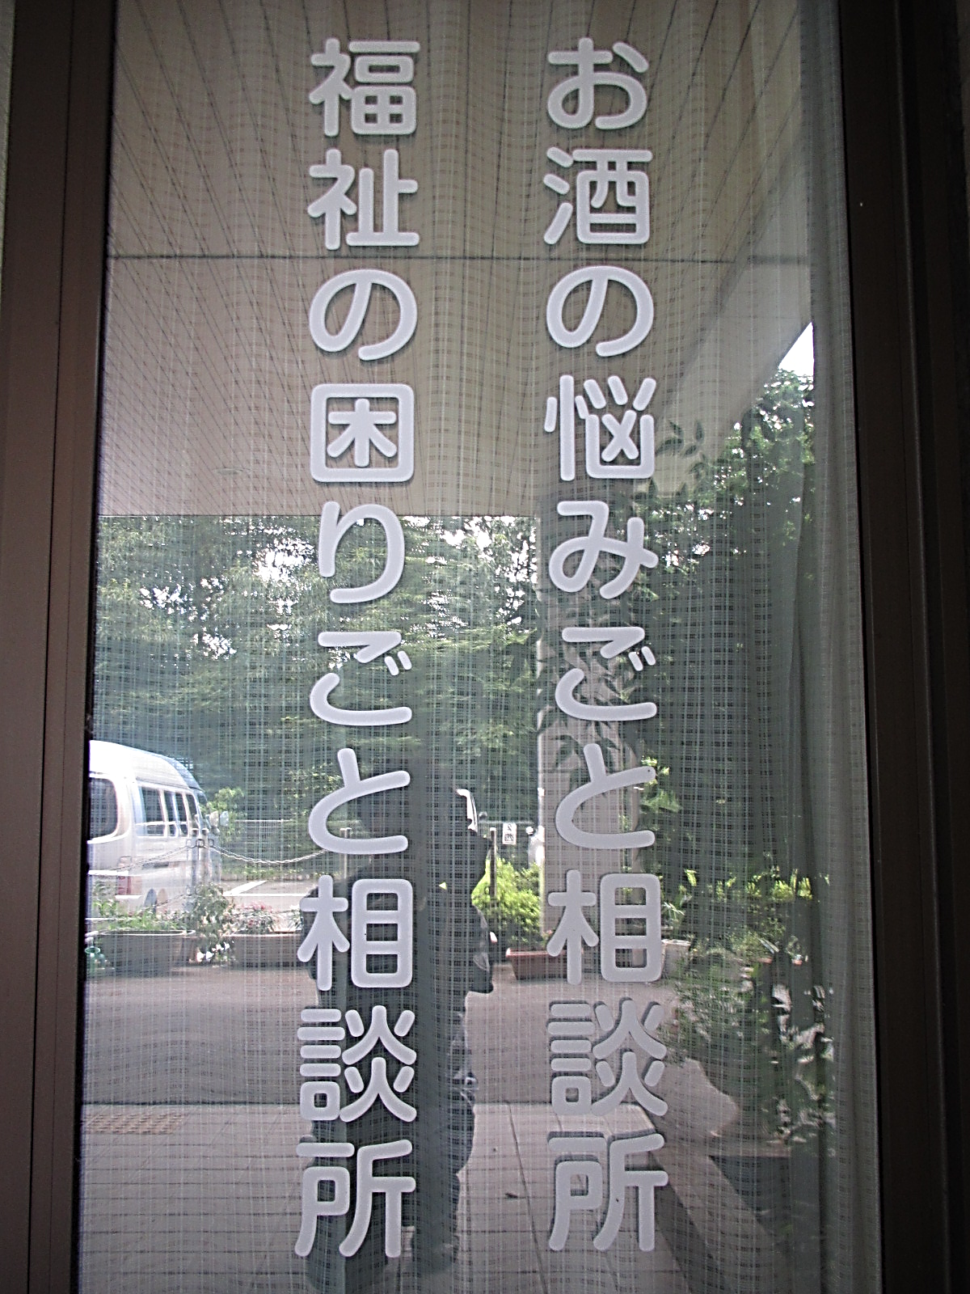
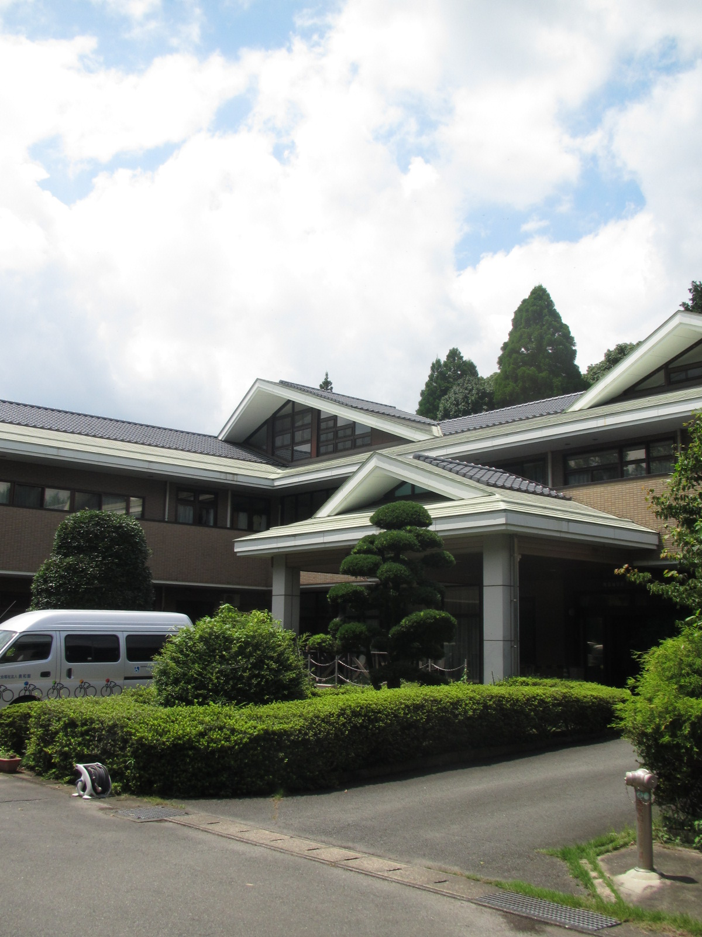
●アルコール依存症は「否認の病気」と言われ、
治療につながることが非常に難しい病気です。
●真和館（姉妹施設 養護老人ホーム あそ上寿園）では、
「お酒の悩み相談所」
「福祉の困りごと相談所」
を開設し、広くアルコール問題等の相談・支援に
取り組んでいます。
【令和3年度相談件数】
16名から、48件
Notes:
アルコール依存症は、否認の病気といわれ 治療に繋がることが非常に難しい病気です。
そこで、真和館では、本人・家族・関係機関などから お酒にまつわる
相談を 幅広く受け付け、その方の状況に応じ、アルコール専門病院や 自助グループに繋げるといった
所謂（いわゆる）、SBIRTS（エスバーツ）にも力を入れております。
なお、令和3年度は16名の方から、48件の相談がありました。

Slide 4
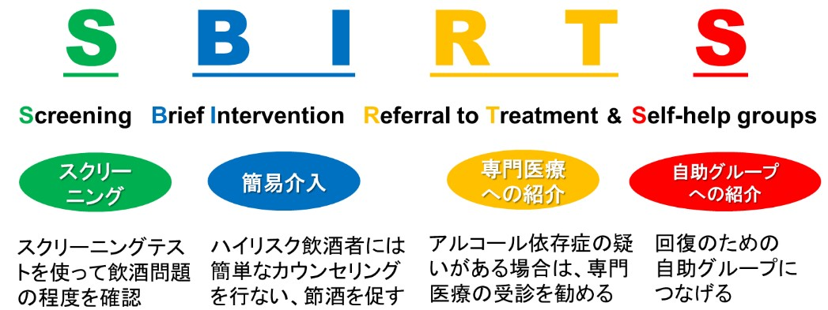
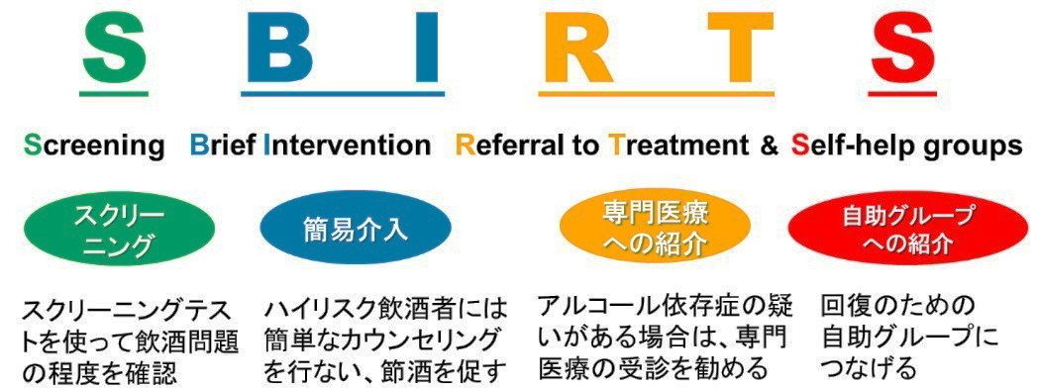
Notes:
それでは、ここで、SBIRTSについて説明いたします。

Slide 5
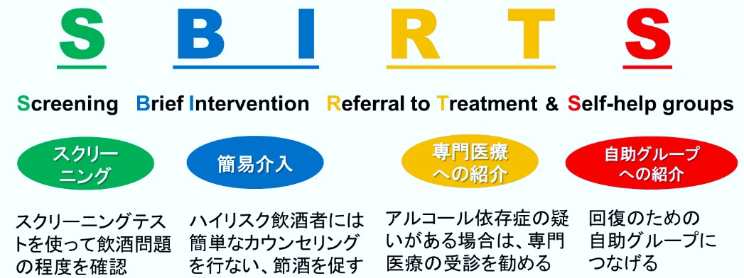
Notes:
SBIRTSの Sは、スクリーニング の頭文字のSです。
先ずは、スクリーニングテストを使って飲酒問題の程度を確認します。

Slide 6
Notes:
BIは、ブリーフインタベーション 簡易介入といいます。
・危険な飲酒者には 節酒指導を行い、アルコール依存症者には 断酒を勧めます。

Slide 7
Notes:
RTは、リファーラルトリートメント 専門医療への紹介です。
アルコール依存症の 疑いがある場合は 専門医療の 受診を勧めます。

Slide 8
Notes:
Sは、セルフヘルプグループです。自助グループへの 紹介を行います。
回復のため本人のみならず、家族も自助グループに繋げます。

Slide 9



SBIRTS
お酒の悩みごと相談
事例報告
Notes:
次に、真和館での SBIRTSの取り組み、お酒の悩みごと相談について 事例報告を致します。

Slide 10


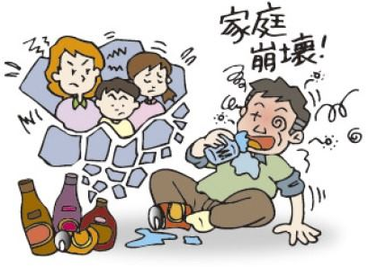
４月の中旬 隣県在住のA子さんからアルコール依存症の夫・B男さん（60代）の再飲酒の相談がある。
Notes:
ある年の4月中旬、姉妹施設である 養護老人ホーム「あそ上寿園」の施設長より、隣の県のA子さんから お酒の悩みごと相談が入って来たので、真和館の ピア職員である私へ 「相談者であるA子さんと会って欲しい」 という連絡がありました。
早速、A子さんとあそ上寿園でお会いすることになりました。

Slide 11

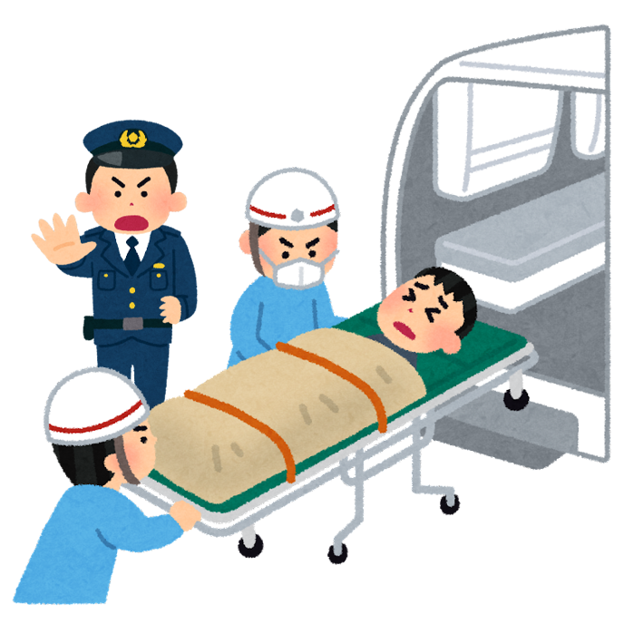
再飲酒の度に病状は悪化し、飲酒すると記憶を失くしてしまうため、警察に保護されることも…。
10年前
アルコール依存症と診断され初回入院。
アルコール専門病院へ入院し、
自助グループを紹介され繋がる。
この１０年、再飲酒による５回の入退院を繰り返す。
ご自分を恥じ、自助グループ参加ができなくなってしまった。
Notes:
お話では、夫B男さんが アルコール依存症で 初回入院されたのは 10年前でした。
アルコール専門病院への 入院だったため、自助グループを紹介され、すでに自助グループと繋がっておられました。
しかし、この１０年の間に 再飲酒による ５回の入退院を 繰り返されたことで、ご自分を恥じ、自助グループ参加が遠のいていました。
また、再飲酒の度に病状は悪化し、飲酒すると 記憶を失くしてしまうため、警察に保護されることも 度々あったということです。

Slide 12

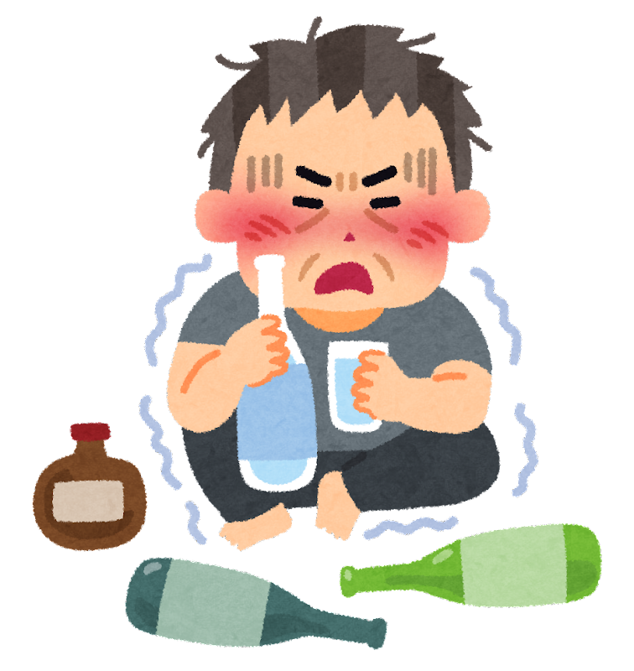
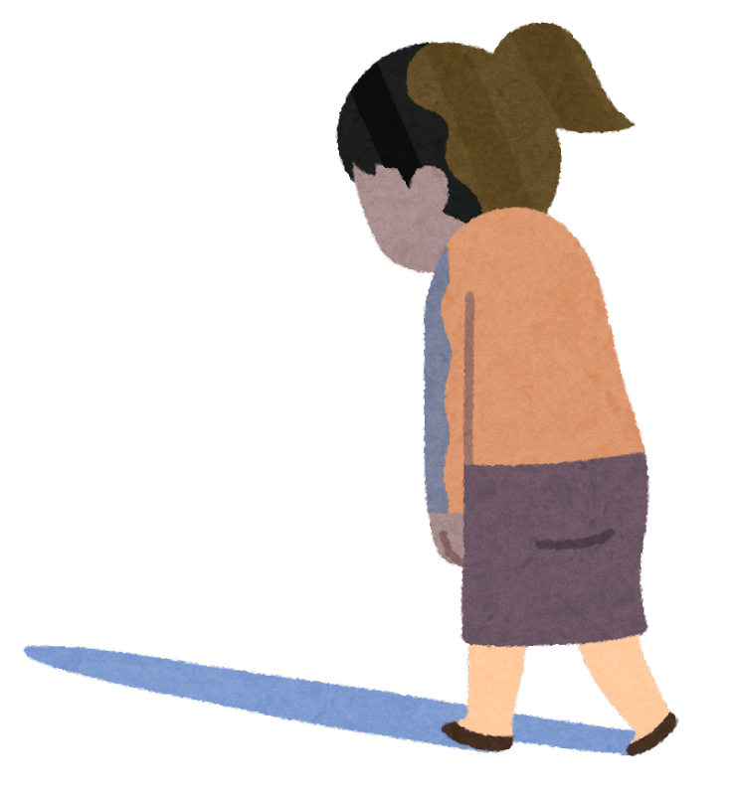
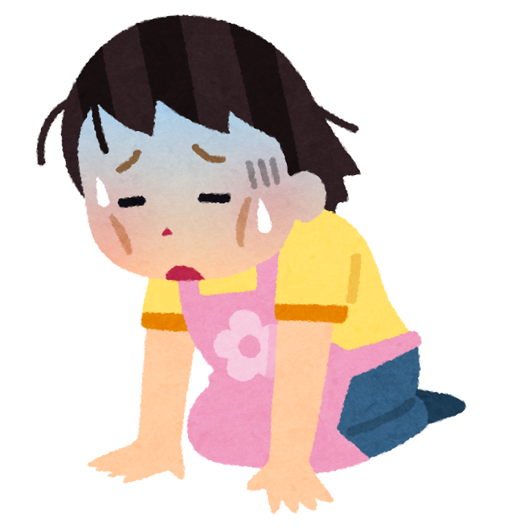
相談のあった3ヶ月前に、B男さんは公務員を定年退職される。
そして、退職1ヶ月後に再飲酒をしてしまう。
裏切られたと感じたA子さんは、絶望し、
家を出て娘宅に身を寄せることとなる。
Notes:
そして、Ｂ男さんの現状は、アルコール依存症で苦しみながらも、3ヶ月前に 公務員を定年退職され、そして、退職1ヶ月後に、またまた 再飲酒をしてしまわれます。
そのため、夫B男さんの再飲酒に、裏切られたと感じたA子さんは、絶望して家を出てしまわれ、今は娘宅に 身を寄せられています。

Slide 13
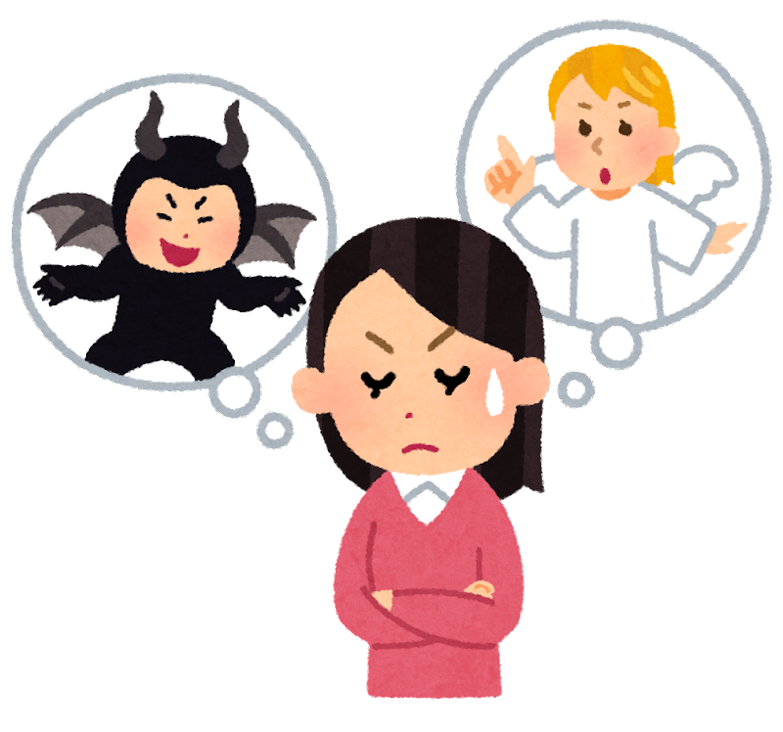
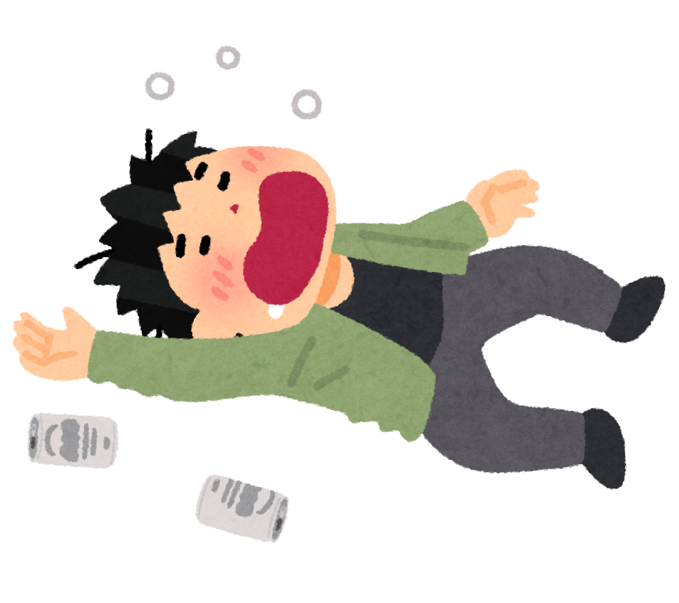

「抗酒剤を飲んでるのに、なぜお酒を飲むのか私には理解できません」と不信感をあらわにされるが、「夫は飲酒時と素面の時とでは、まるで別人です。お酒を飲まなければ、私にはもったいないくらいの人です」と涙を流される。
B男さんへの深い愛情がありながらも、「夫からメールが来ますが出ません。娘から放ってとくよう言われ、そのままにしています。でも、夫が死んでしまったらと不安です。」という訴えでした。
Notes:
「抗酒剤を飲んでいるのに、何故お酒を飲むのか私には理解できません。」と、不信感をあらわにされる一方で、「夫は、飲酒時と素面の時では、まるで別人です。お酒を飲まなければ、私には勿体ないくらいの人です。」と、涙を流され、深い愛情を感じる場面もありました。
「夫からメールが来ますが出ません。娘から放っておくよう言われ、そのままにしています。しかし、夫が死んでしまったらと不安です。」という訴えでした。

Slide 14
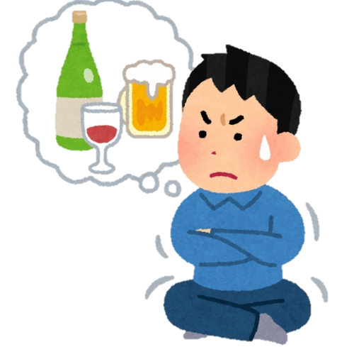

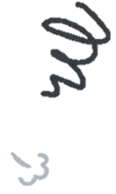
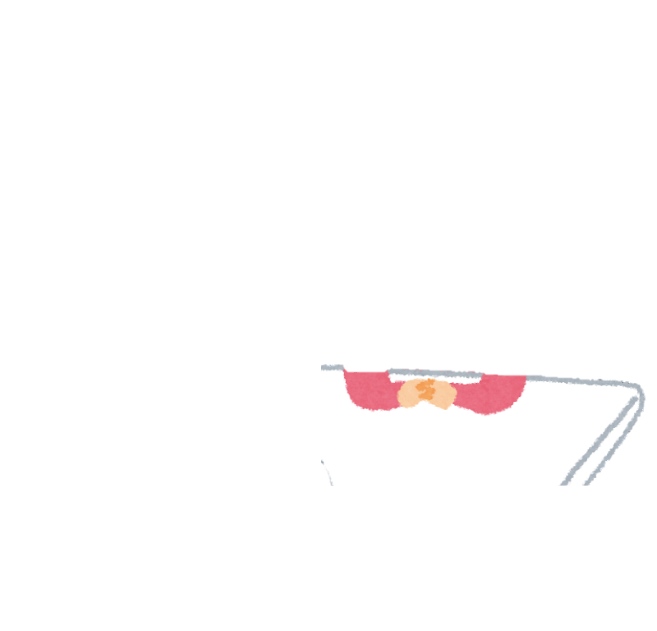
朝、抗酒剤服用を見守る行為は断酒のためという目的があり、それは良しとする。
断酒をするための努力に協力は惜しまないが、飲酒を継続するための協力は一切しない
共依存とは、自分と特定の相手がその関係性に過剰に依存しており、その人間関係に囚われている関係への嗜癖状態（アディクション）を指す
(wikipediaより）
放っておくことと見放すことの違いが分からない…
Notes:
また、A子さんは、周囲から 夫への対応を「共依存」という言葉で否定されるため 混乱状態にあり、「放っておくことと、見放すことの違いが分からない。」と、悩んでおられました。
そこで私から、行動基準について、「断酒をするための努力に協力は惜しまないが、飲酒を継続するための協力は一切しない。」という基準で考えてみたら、という提案をしました。

Slide 15

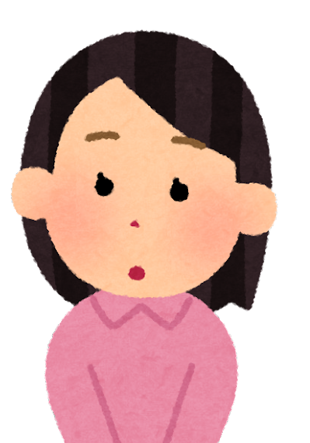



長女さんに入院を勧めてもらうことになる。
即入院できるよう、アルコール専門病院にあらかじめ相談しておくよう勧める。
◇SBIRTSの問題点◇
本人の治療拒否もありますが、本人を説得し何とか治療の承諾を得ても、直ぐに受診や入院に結び付けられない（受診まで1週間～1ヶ月ほどかかることがある）
事例によっては、真和館の緊急一時救護事業を利用して受診まで飲まずに過ごしていただくこともある。
Notes:
そして、今後の対策について 話し合った結果、B男さんは長女に 一番信頼を寄せて おられるので、長女さんに依頼し、入院を勧めてもらうことになりました。
また、入院を承諾された場合、即入院できるよう、アルコールの専門病院に あらかじめ相談しておくよう勧めました。
実は、SBIRTSに取り組むうえで 一番難しいと感じるのは、本人の治療拒否もありますが、本人から治療の承諾を得ても、直ぐに病院受診や 入院に結び付けられないことです。
と言いますのは、病院受診や 入院をお願いしても 1ヶ月近く待たねばならないため、
その間に、アルコール依存症の方は、また飲んでしまわれます。そうなると、入院の話はどこかに飛んで行ってしまいます。
そこで、この様な場合、真和館の 緊急一時救護事業、いわゆる 無料低額宿泊事業を利用し、受診まで飲まずに 過ごしていただくこともあります。

Slide 16
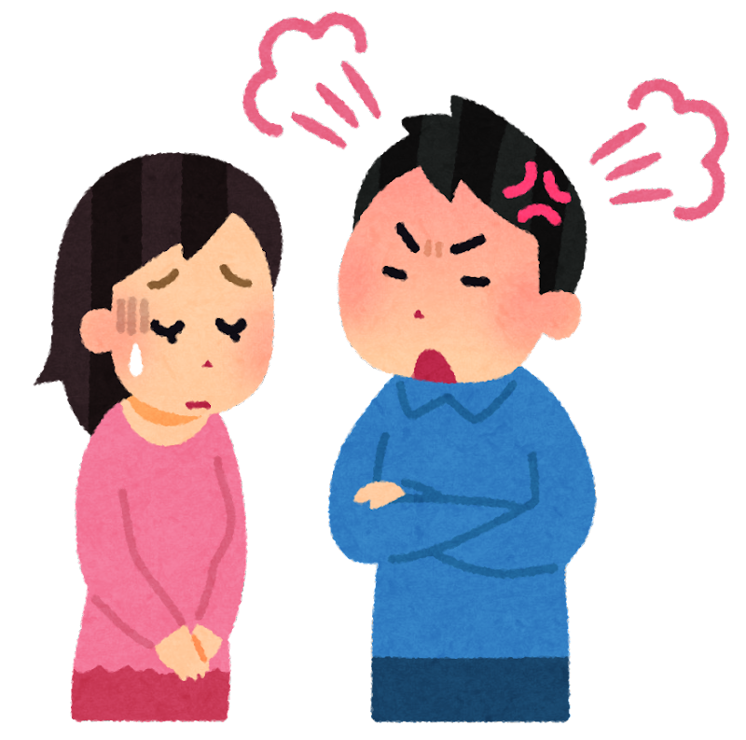
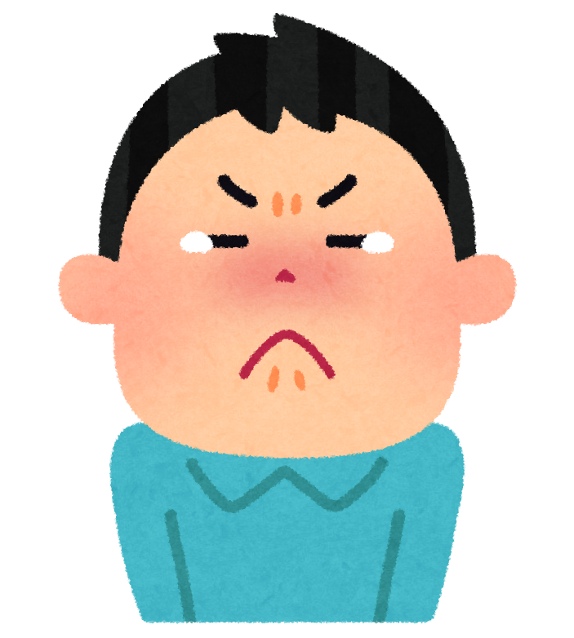
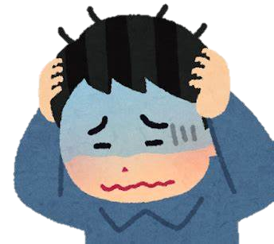




数日後、B男さんが入院治療を拒否していると報告がある。
ご自宅を訪問し入院治療への介入を行うこととなる。
（最初の相談から９日目）
２ヶ月間飲み続けていたため、B男さんの顔はどす黒く目は血走り、白目は黄色くなり、身体はやせ細り、手はブルブルと震えていた
Notes:
数日後、A子さんより 「長女の説得でも 夫のB男さんが 入院を拒否している。」と報告があったので、あそ上寿園の施設長と一緒に、B男さん宅へ向かうことになりました。
そこで、A子さんが鍵を開け B男さんが住む自宅に入りました。
リビングに入ると、こたつで酔いつぶれて寝ているB男さんの姿がありました。
B男さんは、A子さんの姿を見ると大変驚かれました。
急な来訪を怒るでもなく、私たちに穏やかな口調で「どうぞ、上がって下さい。今まで寝ていたもので。」
と招き入れて下さいました。
２ヶ月間飲み続けていたため、B男さんの顔はどす黒く 目は血走り、白目は黄色くなり、身体はやせ細り、手はブルブルと震えていました。
B男さん自身は、もう会えないと思っていた妻との再会に 思わず涙ぐまれました。
ただ、あそ上寿園施設長と私がA子さんと同行していたため、そのことをとても気にされるので、A子さんが涙を流しながら相談に来られた経緯と、私には勿体ない人だと話された 愛情溢れる言葉、併せて、私が同じアルコール依存症であることを伝えました。
すると、A子さんの心情を理解されたB男さんは、苦悶の表情を浮かべ涙を流されました。

Slide 17
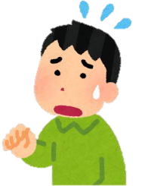

「入院しなければなりませんか？」と夫が最後の抵抗をされる。
離脱期に起きる様々な症状を伝え、アルコール専門病院への入院を強く勧めると、決心したように、「入院します」と返答をされた。
決心が揺らぐため、打ち合わせ通り、即、病院へお連れする。
Notes:
「入院しなければなりませんか？」と B男さんが最後の抵抗をされました。
即座に、離脱期に起きる 様々な症状を伝え、アルコール専門病院への入院を強く勧めると、決心したように、「入院します。」と返答をされました。
このチャンスを逃すと決心が揺らぐため打ち合わせ通り、即、病院へお連れすることになりました。
しかし、心に葛藤を抱えたA子さんは 夫B男さんとの同乗を拒否されたため、B男さんは 私たちの車に 同乗して頂くことになりました。
病院へ車で４０分。
後部座席に 同乗されたB男さんの 表情は窺えませんでしたが、再度、A子さんの深い愛情を伝えると 涙を流されていました。

Slide 18

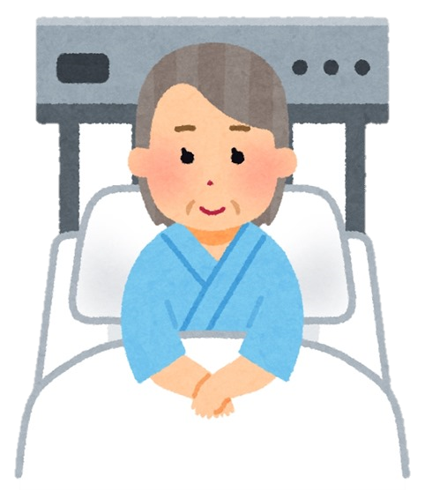

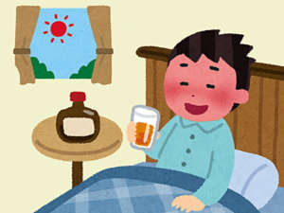


「癌で入院中の母のことを考えると３ヶ月も入院できない」と、飲酒への強い未練が顔を覗かせる。
アルコール専門病院に到着し、問診と検査を行い、入院となった。
1時間後、
二人に見送られながら、病院を後にする。
Notes:
また、車中では、「癌で入院中の母のことを考えると、３ヶ月も入院できない。」と飲酒への 強い未練が顔を覗かせる 場面もありました。
そうこうするうちに、アルコール専門病院に到着し、問診と検査が終わり、1時間後、寄り添っているA子さんとB男さん 2人に見送られながら、私たちは病院を後にしました。

Slide 19
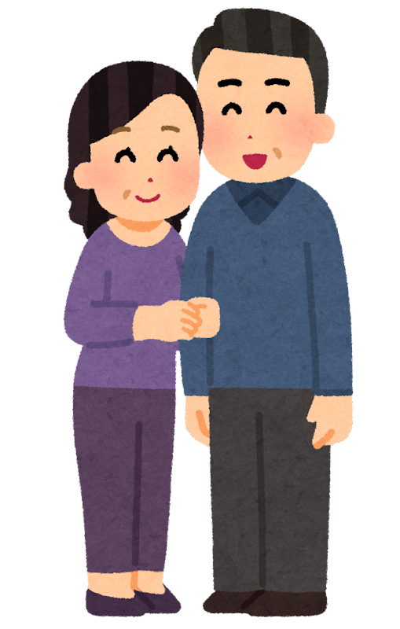
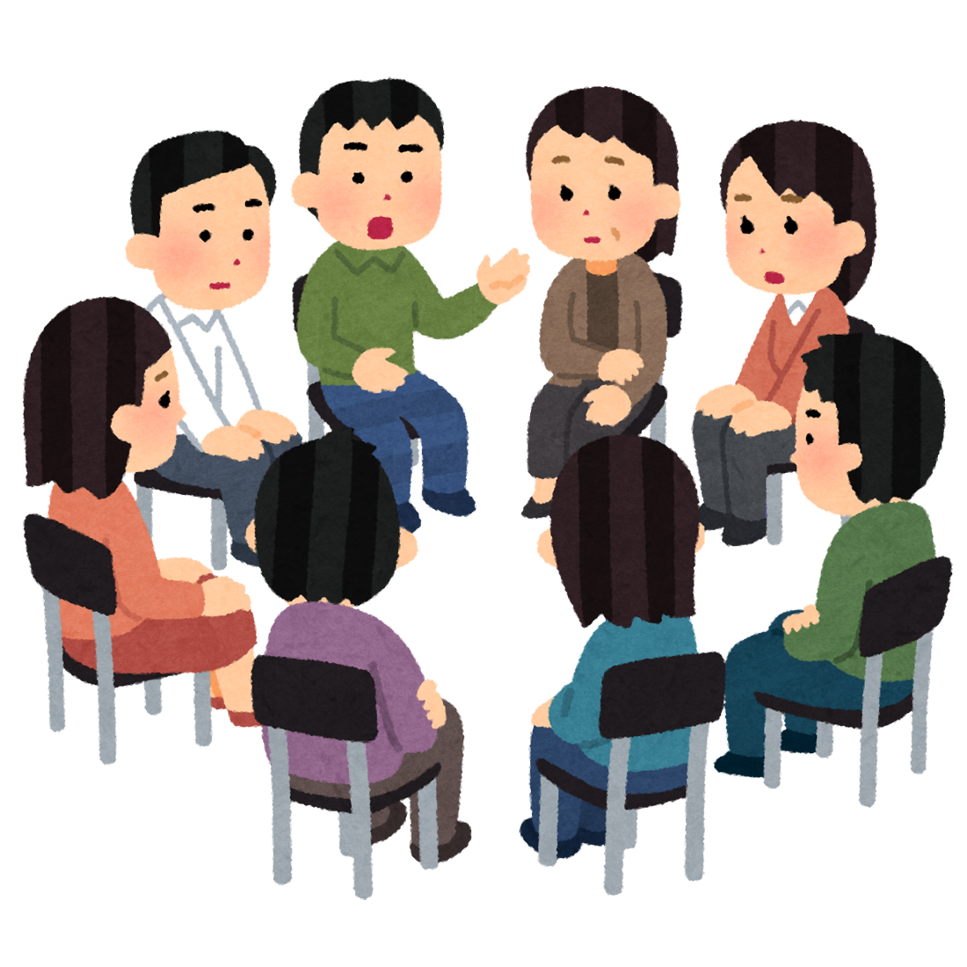

２年後…
当法人主催の「アルコール依存症の地域セミナー」でA子さんご夫婦と再会する。
自助グループに、夫婦で参加されている。
再就職が決まりました！
Notes:
２年後
阿蘇で開催された 当法人主催の「アルコール依存症の地域セミナー」で、A子さんご夫婦と 再会することになりました。
あれから、断酒を継続し、自助グループには ご夫婦で参加をされている とのことでした。
また、「夫の再就職先が決まりましたので、働きに出ることになりました。」と、嬉しい話も お聞きすることが出来ました。
このケースは、姉妹施設である、あそ上寿園施設長とA子さんとの 度重なる 相談を通しての信頼関係、そこに、真和館のアルコールに対する 専門知識が加わり、さらに、A子さんとアルコール専門病院との連携が上手く行っていたため、典型的な成功事例となりました。

Slide 20

Notes:
これで、地域共生に向けての 救護施設の役割 真和館の SBIRTSへの取り組みについて 発表を終わります
ご清聴ありがとうございました。 （10秒） （総合計11分06秒）

